Slide 1
UBND Quận Long Biên
Trường Mầm non Long Biên A
Lĩnh vực phát triển nhận thức
Đề tài: Xếp tương ứng 1-1
Lứa tuổi: MGB
GV : Nguyễn Thị Loan

Slide 2
Bài hát
Trời nắng trời mưa

Slide 3
Trò chơi: Tìm hình

Slide 4
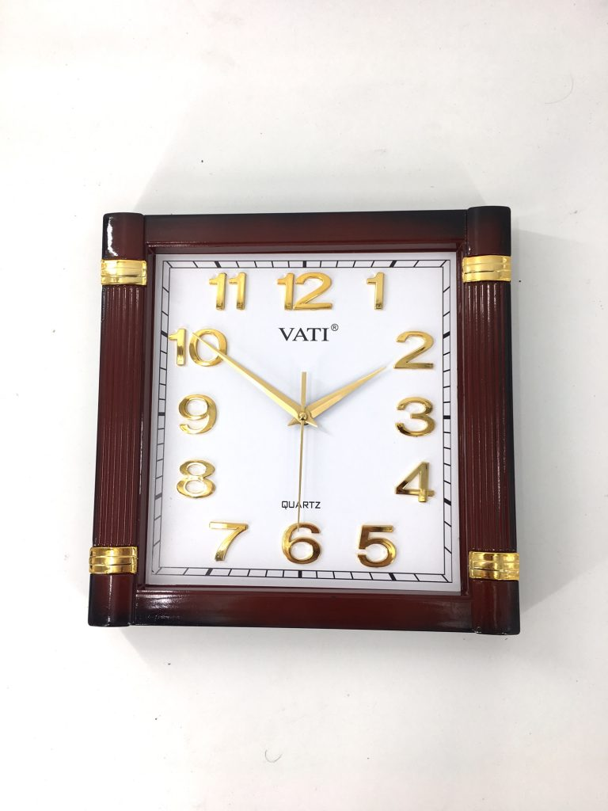
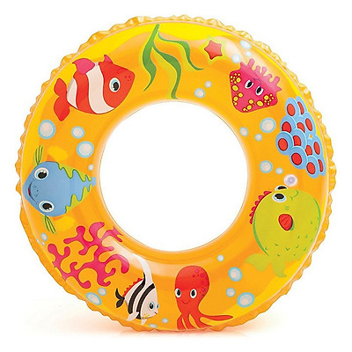
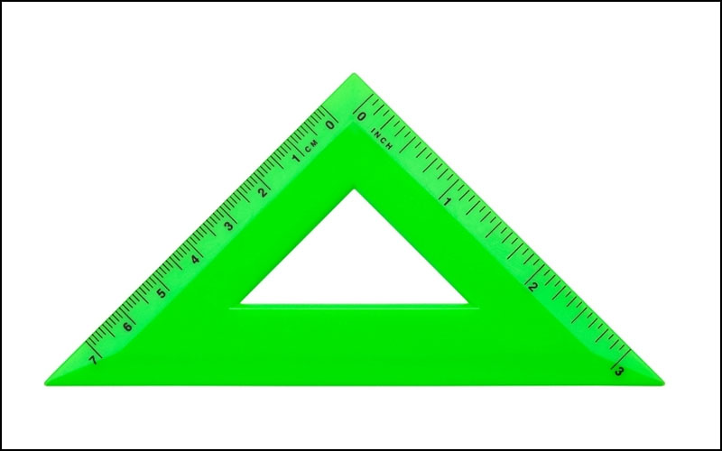
Đâu là đồ vật có dạng hình tròn?
Cái Phao bơi
Thước kẻ
Đồng hồ

Slide 5
Đâu là đồ vật có dạng hình tam giác?
Cái Phao bơi
Thước kẻ
Đồng hồ

Slide 6
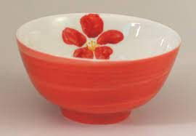
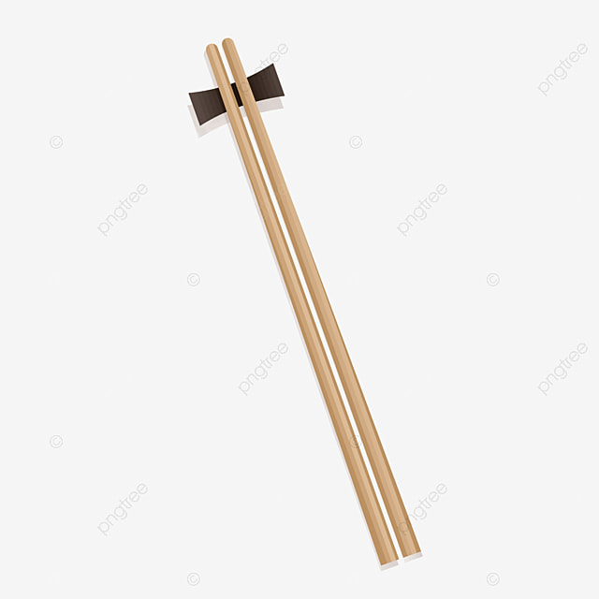
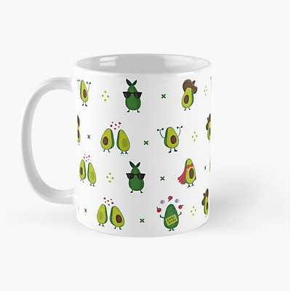
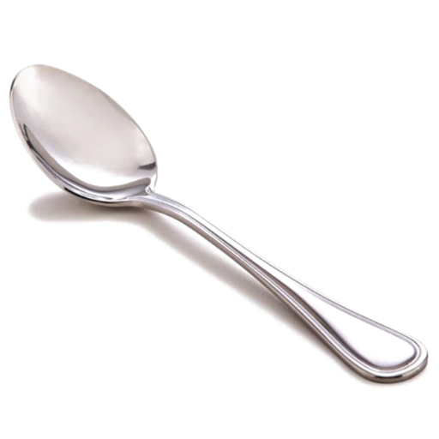
Xếp tương ứng 1 - 1

Slide 7
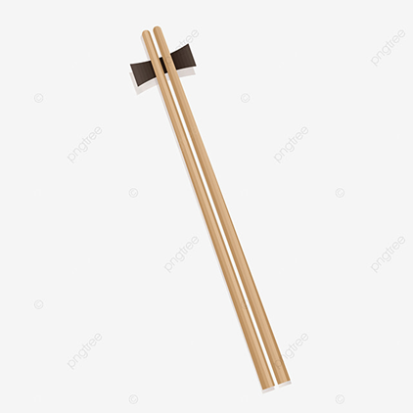

Slide 8
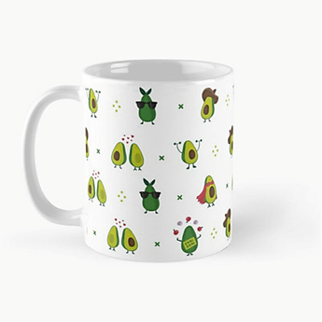

Slide 9
Trò chơi
Ai thông minh

Slide 10
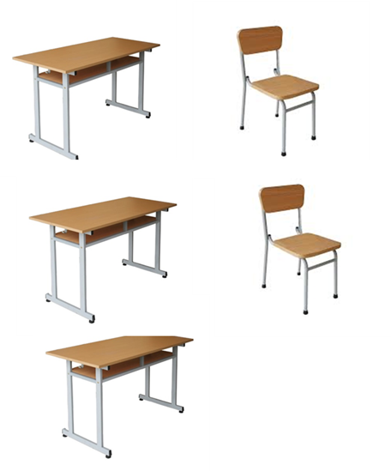
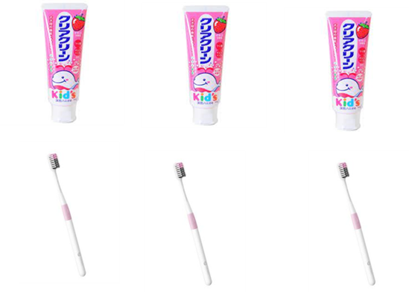
Các con hãy tìm nhóm đồ vật ghép tương ứng 1-1

Slide 11
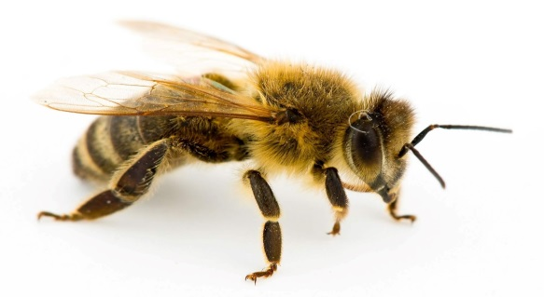
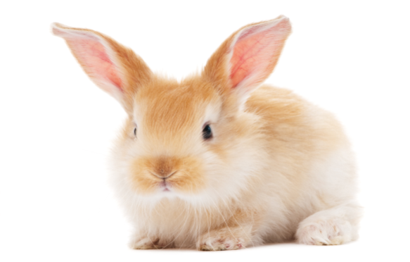
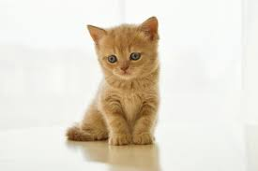
Các con hãy tìm và nối con vật với đồ ăn yêu thích

Slide 12
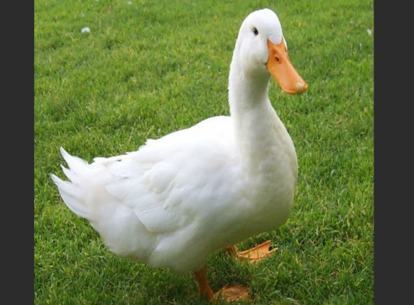
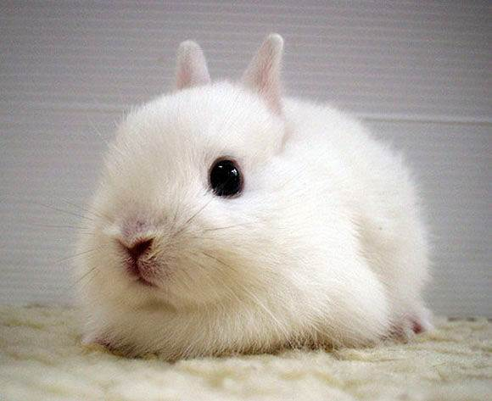
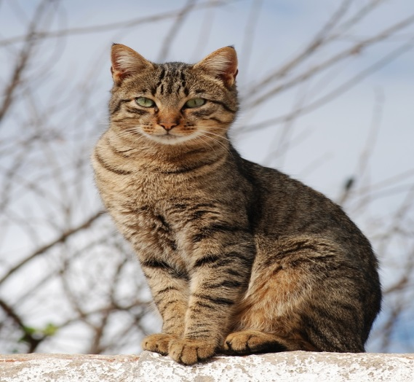
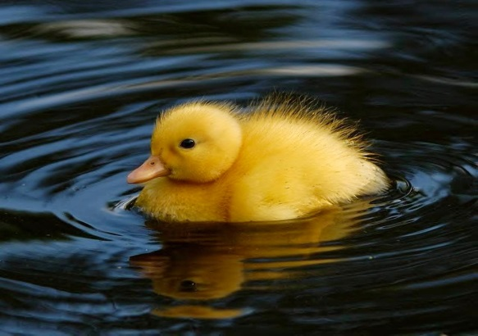
Các con hãy tìm và nối cặp con vật mẹ - con

